Slide 1
DIŞ BORÇLANMA ve Ülke Kredi Derecelendirmesi
KAMU FİNANSMANI ANALİZİ DERSİ
2026
hakanozyildiz@gmail.com

Slide 2
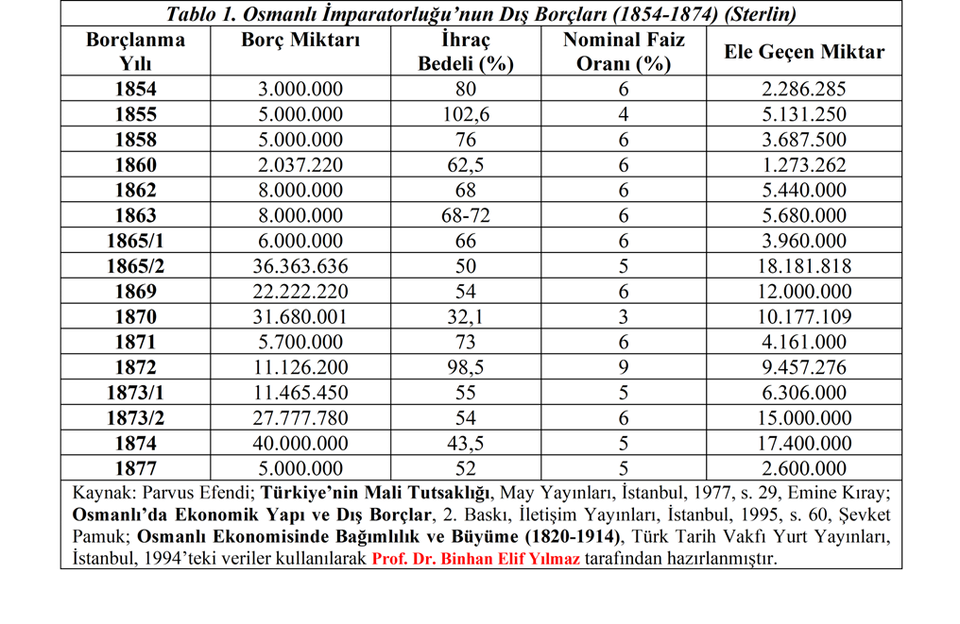
1881’den önceki Osmanlı dış borçları

Slide 3
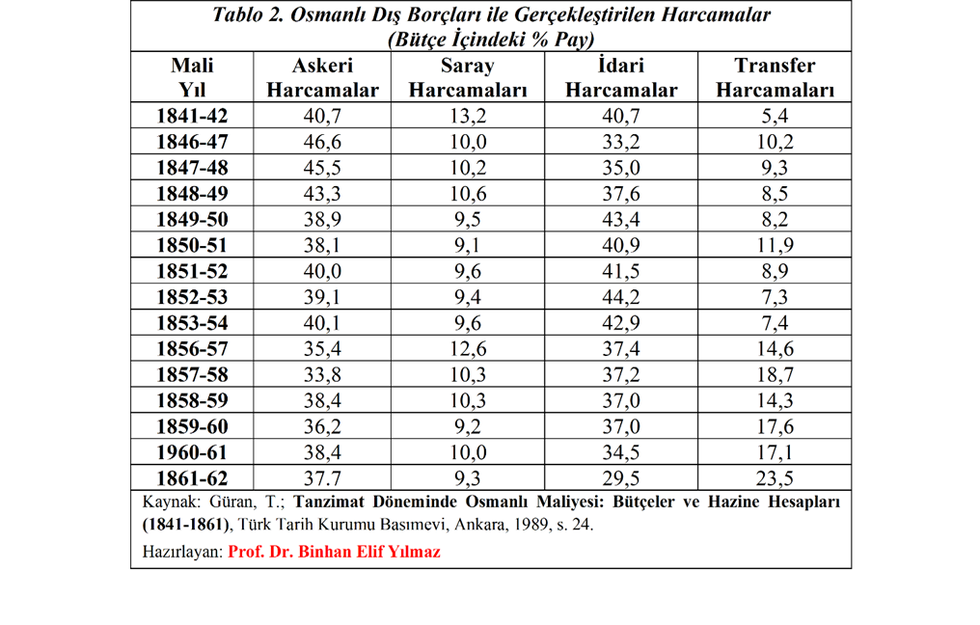
Dış borç alıp saray yapmak! Tarih tekerrür mü ediyor?

Slide 4
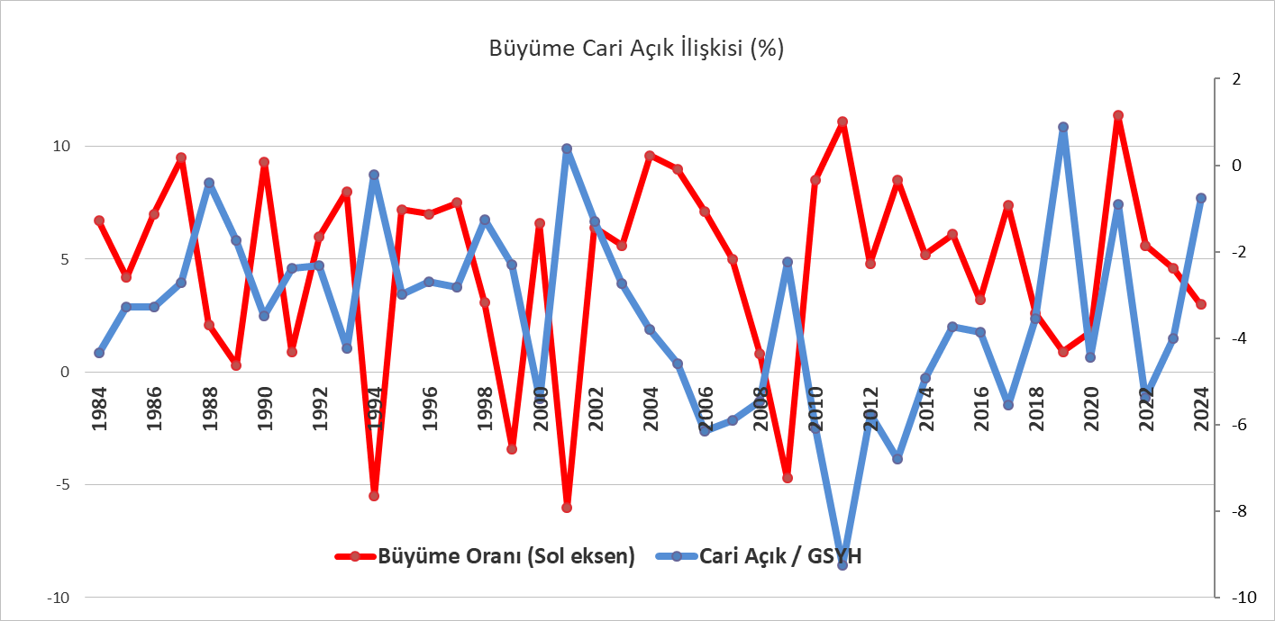
Dışarıdan borç aldıkça büyüyebilen bir ekonomik model

Slide 5
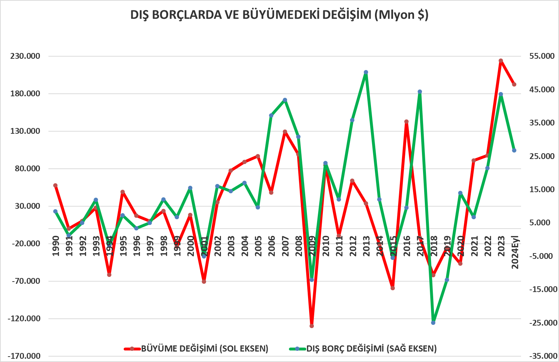

Slide 6
Hangisi dış borç?
Ekonomik olarak dış borç tanımı yerleşiklik ilkesine göre tanımlanır. Yani A ve C grupları dış borca girer.
Yasal olarak durum biraz farklıdır. Tahvillerin hangi ülkenin yasalarına göre işlem göreceği öne çıkar. Bu durumda da A ve B dış borç kabul edilir.
Dolayısıyla, dış piyasalarda ihraç edilen ama yurtiçine yerleşiklerin satın aldığı borçlanma senetleri (B) yasal olarak dış borçtur ama ekonomik olarak değildir.
Buna karşılık yurtiçinde ihraç edilen fakat yurtdışı yerleşiklerin satın aldığı (C) tahviller ekonomik olarak dış borçtur ancak yasal olarak değildir.
 | Uluslararası piyasalarda ihraç edilen dövizli tahviller | Yurtiçinde ihraç edilen TL kamu borç senetleri
Yurtdışında yerleşikler | A | C
Yurtiçinde yerleşikler | B | D

Slide 7
Sıraya göre ilki dış borç, ikincisi iç borç

Slide 8
Stok ve Yük / Nominal ve piyasa değeri
Toplam Borç Stoku = İç Borç Stoku + Dış Borç Stoku
Toplam Borç Yükü = Toplam Borç Stoku/ GSYH
Nominal değer / piyasa değeri
  Vadesi geldiğinde ödenecek değer
  Muhasebe kaydının yapıldığı gündeki değer. Kâr/zarar hesabı için yapılan hesaplama

Slide 9
DIŞ BORÇLANMA

Slide 10
Temel Dış Borçlanma Kavramları
Dış Borç
Dış Borç Stoku
Dış Borç Servisi
Kullanım ve Kullanıma bağlı ödeme
Dış Proje Kredisi
Program Kredisi
Çapraz Kur Etkisi
Risk primi
Tahvil İhracı
Bullet Ödeme
Normal Dışı Borç Ödeme Kavramları

Slide 11
Kavramlar (Devam)
Kullanım (Disbursement): Alınan borcun borçlunun hesabına geçirildikten sonra kullanmaya başlanılması.Faiz bu tarihten sonra işler- Tek defada veya dilimler halinde ( özellikle proje kredileri) olabilir.
Valör tarihi (Value date) : Bir borcun hesaba geçtiği tarih. Sözleşme tarihi ile valör tarihi aynı veya farklı olabilir.
İskontolu Tahvil. Bir tahvilin ileride ödeneceği miktarın bugün ifade ettiği değer (iskonto edilmiş değer) üzerinden satılması ( 2010 da 100 milyon dolar olarak ödenecek bir tahvilin bugünkü değeri 97 milyon dolar ise , borç 97 milyon Dolar faiz 3 milyon dolardır. Kolaylık sağlar)
Kuponlu Tahvil: Bir borcun faizinin vadesine bölünmüş olarak parçalar halinde ödenmesi . 10 yıl vadeli 100 Dolar borç 10 yılda ve yılda 2 kez 6 aayda bir faiz öderse toplam kupon sayısı 20 olur) Anapara 10 uncu yıl sonunda bir defada ödeniyorsa buna mermi (bullet) ödeme denir.
Kısa Vadeli Borç: Vadesi 364 günden az olan borçlar
Orta Vadeli Borç: Vadesi 364 günden uzun olan borçlar
Çapraz Kur ve döviz kompozisyonu etkisi. Borcun tek döviz cinsinden raporlanması durumunda raporlanan dövizin diğer paralar karşısında değer kazanması veya kaybının etkisi

Slide 12
Kavramlar (devam)
LIBOR (London Interbank Offer Rate): Londrada bankaların birbirlerine verdikleri borçlar için uyguladıkları faiz. (Bir nevi taban gösterge faiz. FIBOR (Frankfurt vb)
ABD Hazine Faizi ( US Treasury). ABD Hazinesi tarafından ihraç olunan kağıtların faizi
Risk Primi (Spread) : Dış Borçlanmada bir ülkenin veya firmanın borçlanmasına bu tür taban (en az risksiz) faizler üzerinden istenen + puan (LİBOR + 1,25 USTR +0.75 gibi)

Slide 13
Kavramlar
Program kredisi:Kullanımı bir faaliyete bağlı olmayan genel amaçlı yapılan dış borçlanma
Proje Kredisi: Proje finansmanına yönelik borçlanma
Bullet (mermi) ödeme: Özellikle tahvil ihraçlarında anaparanın vade sonunda tek seferde ödenme hali

Slide 14
Dış Borçlanma Temel Kavramlar
Dış Borç: Yerleşiklik esasına dayanır. İç Borç/Dış Borç ayrımı ?
Dış Borç Stoku : (Dış Borçlanma-Anapara Geri Ödemesi) – Belli bir döneme göre tanımlanır. Net anapara borcu
  Anapara > Borçlanma Stok Azalır (Net Geri Ödeyicilik)
  Anapara < Borçlanma Stok Artar
Dış Borç servisi: Anapara+Faiz+Masraf ve Komisyonlar

Slide 15
AMAÇ TİPİNE GÖRE DIŞ BORÇLAR
PROGRAM FİNANSMANI:
TAHVİL
DİĞER PROGRAM KREDİLERİ
- PROJE FİNANSMANI

Slide 16
PROGRAM FİNANSMANI
TAHVİL İHRAÇLARI
TAHVİL İHRAÇLARINDA AMAÇ BÜTÇE AÇIĞININ FİNANSMANIDIR.
İHRACIN YAPILDIĞI PİYASAYA GÖRE İSİMLENDİRİLİR.
HERHANGİ BİR ÜLKENİN SERMAYE PİYASASINA KOTE
OLMAYAN İHRAÇLAR EUROBOND ADINI ALIRKEN, ABD
PİYASASI, JAPONYA PİYASASI VE İNGİLTERE PİYASASINDA
İHRAÇ EDİLEN TAHVİLLER SIRASIYLA YANKEE, SAMURAİ VE
BULLDOG İSMİNİ ALIR.

Slide 17

PROJE FİNANSMANI
STRATEJİ VE BÜTÇE BAŞKANLIĞI
YATIRIM PROGRAMI
Hazine ve Maliye
Bakanlığı
PROJE SAHİBİ
KURULUŞ
KREDİTÖR
Notes:
DOĞUŞ SÜRECİ: PROJE SAHİBİ KAMU KURULUŞUNUN İHTİYAÇLARINA GÖRE HAZIRLANAN PROJE ETÜDÜ YAPILARAK KURULUŞUN DPT MÜSTEŞARLIĞINA BAŞVURUSU ÜZERİNE YILLIK YATIRIM PROGRAMINA ALINIR.
YATIRIM PROGRAMINDA YER ALAN PROJE İÇİN UYGULAYICI KURULUŞA DEİ TARAFINDAN “ULUSLARARASI KREDİLİ İHALE” İZNİ VERİLİR.
İHALENİN SONUÇLANMASINI MÜTEAKİP DEİ İLE DIŞ KAYNAĞI SAĞLAMASI ÖNGÖRÜLEN KREDİTÖR ARASINDA MÜZAKERE SÜRECİ BAŞLATILIR.
MÜZAKERESİ TAMAMLANAN KREDİ İÇİN KREDİ ANLAŞMASI İMZALANIR VE BAKANLAR KURULU KARARININ İSTİHSALİ İÇİN SEVKEDİLİR.

Slide 18

PROGRAM FİNANSMANI
TAHVİL İHRAÇLARI
$
€
¥
Hazine ve Maliye
Bakanlığı
ULUSLARASI
SERMAYE
PİYASALARI
LİDER BANKA
ARACI BANKA
ARACI BANKA
ARACI BANKA
Notes:
TAHVİL İHRAÇLARI ÖNCESİNDE ULUSLARARASI YATIRIMCILARI ÜLKEMİZ TAHVİLLERİNE YÖNLENDİRMEK AMACIYLA TÜRKİYE’NİN GENEL EKONOMİK DURUMUNUN ANLATILDIĞI ÜST DÜZEY SUNUMLAR YAPILMAKTADIR (ROAD SHOW). TAHVİL İHRAÇLARINDA NİHAİ YATIRIMCI İLE HAZİNE ARASINDA ARACILIK ROLÜNÜ YABANCI KREDİTÖR BANKALAR ÜSTLENMEKTEDİR. UYGULAMADA BİRDEN FAZLA BANKA BİR İHRAÇTA ARACILIK YAPMAKTA, İÇLERİNDEN BİRİ LİDER BANKA OLUR. TAHVİL İHRAÇLARINDA DA DİĞER PROGRAM KREDİLERİNDE OLDUĞU GİBİ BİR ANLAŞMA İMZALANMAKTADIR.

Slide 19
Dış Borçlanmada Tahvil İhraçları
Uzun yıllar proje kredisi ile borçlanma yapılmış ve yatırım amaçlı borç alınmıştır
Sermaye piyasalarının serbestleştirilmesi sonrası iç borçlanma piyasasına çok sıkışılmaması için yurtdışı tahvil piyasalarından borçlanılmasına 1988 yılında başlanmıştır.

Slide 20
Tahvil Ihracı
Tahvili çıkaran ülkenin / bankanın / şirketin para birimi dışında ihraç edilen , ihracına uluslarası bankaların aracılık ettiği (lead manager, agent, depository ) tek bir ülkede veya çeşitli ülkelerdeki geniş bir yatırımcı bazına ( doktor, bankacı, emekli fonlar vb..) sunulan tahvillerdir.
Nadiren iskontolu genelde değişken faizli, USTR :Bundesbank, veya LIBOR üzerinde + primli faiz yapısı ile satılırlar.

Slide 21
Tahvil İhracı Hazırlıkları
1 . Hazırlık Aşaması
    Kayıt işlemleri ( SEC, Tokyo Maliye Bakanlığı)
    İzahname ( prospectüs) hazırlığı
    Kredi Derecelendirme kuruluşları ile ilişki kurulması
    Yatırımcılarla ilişki kurulması
2. Piyasaların İzlenmesi Aşaması
    Senede tahmini 6-7 ihraç
    Piyasaların yeni bir ihraca hazır olup olmadığı
    İkincil piyasalarda durum
3. Teklif değerlendirme Aşaması (para birimi ve vadeye karar verilmesi
    İhracın sorunsuz gerçekleşmesi (Yeterli talep var mı ?)
    Talep kimden geliyor ? Euro bireysel, Dolar kurumsal yatırımcıya, uzun vade emekli fonlarına yönelik)
    Geri Ödeme Yükü ( Düzgün bir geri ödeme takvimi oluşturulması)
    Sonraki ihraçların geleceği

Slide 22
Devam
4. İhracın Gerçekleştirilmesi Aşaması
  Lider bankanın seçimi ve yetkilendirilmesi (mandate)
  Lider banka başkanlığında konsorsiyumun talep toplaması ( 1gün)
  Due diligence (Hukuki inceleme) Yatırımcıları temsil eden hukuçuların ihraçla ilgili sorularının yanıtlanması ve yatırımcılara bir çeşit garanti vermesi
  Fiyatlamanın yapılması
      Talep sahiplerine tahsis, getiri seviyesi , spread ve ihraç fiyatının belirlenmesi
5. İhracın tamamlanması ve paranın Hazine kasasına girmesi

Slide 23
Borç Erteleme
Normal Dışı Borç Ödeme Yöntemleri
Konsolidasyon : Vadesi gelen bir borcun ödenememesi halinde anapara ve faizi ile birlikte yeni bir borç olarak vadesi eskisine oranla uzatılarak ve faizi yükseltilerek yeni bir ödeme planına bağlanmasıdır.Gönüllü veya zorunlu olabilir
Konversiyon: Borç yükünün azaltılması amacı ile anapara tutar ve vadesi değiştirilmeden faizi düşürülerek yeni bir borca tahvil olunmasıdır.Konsolidasyonda ana amaç borcun vadesini uzatmak,konversiyonda ise borç yükünün hafifletilmesidir.(Bankalarla masaya oturulması örnekleri)
Borç Erteleme ( Debt Rescheduling) : Hem borcun vadesini hem de faizini daha uygun koşullu hale getirme işlemi olup, Özellikle 1980 e kadar muhtelif yıllarda Türkiye bu yolla bir kısım dış borcunu ertelemiştir.

Slide 24
Borç Ertelemeleri
1.Borç Ertelemesi
İlk defa Temmuz 1958’de Türkiye dış borcunun ertelenmesi için
alacaklılarla masaya oturmuştur. 4 Ağustos 1958 tarihinde Türkiye moratoryum ilan etmiştir. Aynı tarihte OEEC (Avrupa Ekonomik İşbirliği Örgütü), IMF ve Amerikan Hükümeti ile Türkiye arasında ekonomik koşulların düzeltilmesi ve gerekli istikrar tedbirleri alınması hakkında “İstikrar Programı” yapılması konusunda anlaşmaya varılmıştır. :
2. Dış Borç Ertelemesi:
20 Mayıs 1978 tarihinde 1.3 milyar ABD dolarlık Devlet Garantili Ticari Borçların ertelenmesi için Türkiye ile OECD üyesi ülkeler arasında erteleme anlaşması imzalanmıştır.
3. Dış Borç Ertelemesi:
19 Temmuz 1979 tarihinde IMF ile yapılan Stand-By anlaşmasını takiben 25 Temmuz 1979’da Türkiye ile OECD üyesi ülkeler arasında 1 Temmuz 1979’dan sonra vadesi dolan 1.2 milyar ABD dolarlık Devlet ve Devlet Garantili Ticari Borçların ertelenmesine ilişkin “Türkiye’nin Ticari Borçlarının Konsolidasyonuna İlişkin Tutanak” imzalanmıştır.

Slide 25
Borç ertelemeleri
4. Dış Borç Ertelemesi (Dövize Çevrilebilir Mevduat Hesapları Ödemelerinin Ertelenmesi):
İlk olarak 1967 yılında ticari bankalar nezdinde hariçte yerleşik özel ve tüzel, şahıslara Merkez Bankasınca kur garantisi verilmek suretiyle döviz üzerinden hesap açılmasına ilişkin bu uygulamaya, 13 Temmuz 1979 tarihinde son verilmiştir. 28 Ağustos 1979 tarihinde 2.2 milyar ABD dolarlık bölümü Merkez Bankası borcuna dönüştürülmüş ve ertelemeye tabi tutulmuştur.
Erteleme anlaşması 28 Ağustos 1979 tarihinde borçlu sıfatıyla Merkez Bankası ile garantör olarak Türkiye Cumhuriyetini temsilen Maliye Bakanlığı ve borç veren sıfatı ile DÇM hesapları sahibi 246 banka ve hizmet kuruluşu olarak Citicorp arasında Londra’da imzalanarak 26 Eylül 1979 tarihinde yürürlüğe girmiş ve anapara ve faiz ödemelerinin sonuncusu 1 Eylül 1989 tarihinde yapılarak söz konusu DÇM Erteleme Programı sonuçlandırılmıştır.

Slide 26
Borç Ertelemeleri
5. Dış Borç Ertelemesi (Garantisiz Ticari Borçların Tasfiyesi):
1977-1980 yılları arasında ülkemizin içinde bulunduğu döviz darboğazı nedeniyle vadesi gelmiş ve ödenememiş kısa vadeli ticari borçlarımızdan, Türkiye'ye yapılan ithalat işlemi sırasında mal bedellerinin ödenmesi konusunda ihracatın yapıldığı ülkenin ihracat sigorta kurumunun sigortası bulunmayan ve 31 Aralık 1979 tarihine kadar fiilen ithal edilmiş mallara ait ithalat işlemlerinin tasfiyesi amacıyla, 30 Mayıs 1980 tarih ve 17002 sayılı Resmi Gazete'de yayımlanan 8/911 sayılı Bakanlar Kurulu Kararı çerçevesinde bir borç ertelemesi yapılarak Garantisiz Ticari Borçların tasfiyesi işlemlerine başlanmıştır.
Söz konusu Karar uyarınca tasfiyeye tabi tutulan işlemlerin tutarı ABD doları cinsinden ifade edildiğinde yaklaşık olarak 1.4 milyar ABD doları olup kararın öngördüğü geri ödeme planına göre 21 Şubat 1994 tarihi itibariyle tamamına yakın bir kısmı ödenmiştir.
6. Dış Borç Ertelemesi (Devlet Garantili Ticari Borçların Ertelenmesi):
Türkiye’nin OECD üyesi ülkelere 1980, 1981, 1982 yıllarında vadesi dolan 3 milyar ABD dolarlık Devlet Garantili Ticari Borçların ertelenmesi ile ilgili anlaşma 23 Temmuz 1980 tarihinde imzalanmıştır.

Slide 27
Diğer Normal Dışı Borç Ödeme Yöntemleri
Refinancing : Borç ertelemesinin özel bir şeklidir. Süresi dolan belli bir borç için o kreditörden veya bir başkasından daha uygun koşulla alınan yeni bir borçla ödeme yapılmasıdır.Borcun adı ve türü de değişmiş olur. FMS refinancing gibi.
Swaplar: Daha çok risk yönetimi açısından yapılırlar. Bugün için borç yönetimi açısından uygun olan bir borçlanma ileriki yıllarda risk taşımaya başlayabilir.Örneğin TR nin Yen borçları.,
Swaplar borcun denominate (alındığı) edildiği döviz yerine başka döviz ile yapılabileceği gibi faizin ifade edildiği yapının değişimi ile değişken faiz sabit faiz dönüşümü ile de yapılabilir.Swap yapılabilmesi için borç anlaşmasında hüküm olmalıdır.Debt equity swapları borcunu ödeyemeyen ülkenin o borcu karşılığında o ülkenin madenleri , sanayi tesisleri gibi varlıklarına ortak veya sahip olunmasıdır.1980 de uygulanan garantisiz ticari borçlar gibi.

Slide 28
Dış Borçlanmada Bazı Noktalar
Borç Stokunda askeri borçlar yer almakla beraber açıklanmaz.Diğer ülkelerde de aynı yöntem uygulanır.
Dünya Bankası, ülkeleri borç yükü yönünden iki kriterden yararlanarak üç kategoride sınıflandırmaktadır. Kriterler şunlardır:
Dış borç servisinin cari değerinin GSMH’ya oranı (PV/GNP)
Dış borç servisi cari değerinin ihracat ve işçi gelirleri toplamına oranıdır. (PV/XGS)

Slide 29
Dış Borçlanmada Bazı Noktalar
Buna göre;
PV/GNP oranının yüzde 80’den fazla olması ya da PV/XGS oranının yüzde 200’den fazla
olması durumunda bir ülke aşırı borçlu ülke kategorisine sokulmaktadır.
PV/GNP oranının yüzde 80’den küçük ve yüzde 48’den büyük olması durumunda ya da PV/XGS oranının yüzde 220'den küçük, yüzde132’den büyük olması durumunda ise ülke orta derecede borçlu ülkeler kategorisine sokulmaktadır. Ülkemiz bu kritere girmektedir.
-PV/GNP oranının yüzde 48’den veya PV/XGS oranının yüzde132’den küçük olması durumunda ise ülke düşük derecede borçlu ülke kategorisinde değerlendirilmektedir.

Slide 30
ÜLKE RİSKİ DEĞERLENDİRMESİ

Slide 31
Kredi temerrüt takasları (CDS):
Yabancı yatırımcılar gelişmekte olan piyasalara yatırım yaparken sigorta yaptırıyorlar.
 | Mart 2026 | Mart 2022
TÜRKİYE | 269 | 607
RUSYA | 13.775 | 412
BREZİLYA | 139 | 227
ABD | 36 | 15

Slide 32
ÜLKE RİSKİ NEDİR?
Ülke riski denince aklınıza ne geliyor? Bir ülkenin borçlarını ödeyerek iflas etmesi mi? Politik ve / veya etnik grupların liderliğinde başlayan bir iç savaş mı? Herhangi bir yeraltı kaynağı ve üretimi olmayan bir ülkenin başka ülkelere ekonomik ve dolayısıyla politik olarak bağımlı olması mı? Aslında cevap «hepsi ve daha fazlası» Çünkü ülke riskini politik ve/veya ekonomik olarak sınırlamak mümkün değil.
Ülke riskinin tanımına bakacak olursak iki temel bileşenden, direkt risk ve dolaylı risk, oluştuğunu görürüz.
A- Direkt Risk
Direkt risk, bir finansal kurum veya tüzel kişinin kurulduğu ülkenin makroekonomik ve/veya siyasi koşulları nedeniyle iflas etme ihtimalidir. Sistemik risk, transfer riski, siyasi risk, yayılma riski, makroekonomik risk ve kur riskini içerir.
Sistemik Risk
Sistemik Piyasa Riski: Sistemik nedenlerden dolayı döviz kuru, faiz oranları veya mal ve piyasa fiyatındaki belirgin hareket riski.
Sistemik Kredi Riski: Sistemik nedenlerden dolayı birçok özel kurumun eş zamanlı olarak borç yükümlülüklerini yerine getirmemesi riski.
Konvertibilite(Transfer) Riski: Bir kurumun kurulduğu ülkede devletin likidite krizine maruz kalması ya da yabancı paraya erişimi kısıtlamak istemesi nedeniyle yabancı paraya sistemik olarak erişememesi (yabancı para mevzuatındaki değişiklik gibi) riskidir.

Slide 33
Siyasi Risk: Millileştirmenin, jeopolitik durumun, yasal belirsizliğin, çöküşün vs. gelişmesidir.
Hazine Riski: Bir devletin direkt ve dolaylı yabancı para yükümlülüklerini yerine getirme istek ve kapasitesindeki değişiklikler sonucunda zarar etme olasılığıdır.
Yayılma Riski: Bir ülkedeki olumsuz ekonomik, siyasi ve sosyal gelişmelerin sadece o ülkenin değil aynı zamanda ülkenin bulunduğu bölgedeki diğer ülkelerin de kredi değerliliğinin azalması veya likidite sıkışıklığına yol açması neticesinde zarar etme olasılığıdır.
Makroekonomik Risk: Yabancı bir ülkedeki borçlunun, o ülke hükümetinin ekonomik nedenlerle para politikası ya da maliye politikasına ilişkin aldığı kararlardan ötürü yükümlülüklerini yerine getirme gücünün azalması neticesinde zarar etme olasılığıdır.
Kur Riski: Karlılığın döviz kurundaki değişim kaynaklı değişikliğidir.
B- Dolaylı Risk
Kredili müşterinin (borçlu), iş yaptığı/taahhütlerinin bulunduğu/varlık sahibi olduğu yabancı bir ülkedeki ekonomik, sosyal veya siyasi koşulların bozulması sonucunda yükümlülüklerini yerine getirme gücünün azalması nedeniyle zarar etme olasılığıdır.

Slide 34
DİREK VE İNDİREKT ÜLKE RİSKİ ÖRNEKLERİ
Bir ülkede kamunun borcunu ödeyememesi ekonomik kriz çarkının hızla dönmeye başlamasına ve ülkenin batma noktasına gelmesine neden olabilir. Direkt (yayılma, sistemik, siyasi ve hazine) ve indirekt riskinin birbiri arkasına gerçekleştiği Yunanistan vakası bu konuda verilebilecek en iyi örnek. 2008 Global krizinin etkisi ile zaten çok güçlü olmayan Yunanistan ekonomisinin giderek zayıflaması, kamunun borcunu ödeyemeyip işlerliğini yitirmesi ve sonrasında Yunanistan hazine ve de devletinin borcunu ödeyememesi nedeniyle hazine bonosu ve devlet tahvillerinin herhangi bir değeri kalmaması ile sonuçlandı. Bu ise elinde yüksek tutarlarda Yunanistan kağıdı tutan Avrupa Birliği ülke ve bankalarını olumsuz yönde etkiledi. Ticaretin durma noktasına geldiği ülkede tüm gelir kanalları kapandı. En iddialı olduğu gelir kaynağı turizmdeki Pazar payının büyük bir kısmı yıllardır rekabet ettiği Türkiye başta olmak üzere; İspanya, Mısır ve Tunus tarafından paylaşıldı. Her ne kadar sorun sadece Yunanistan’da devam ediyor gibi görünse de İtalya, İspanya ve Portekiz’de de krizin etkileri devam ediyor.

Slide 35
Direkt ve İndirekt ülke riskine verilebilecek bir başka örnek ise 2010 Aralık ayında Tunus’ta başlayan ve sonrasında sırasıyla Cezayir, Lübnan, Ürdün, Moritanya, Sudan, Umman, Yemen, Suudi Arabistan, Mısır, Suriye, Cibuti, Faz, Irak, Bahreyn, İran, Libya, Kuveyt ve Batı Sahra’ya yayılmış Arap baharı olarak adlandırılan Arap halkının demokrasi, özgürlük ve insan hakları arayışıyla ayaklanmasıdır. Yine bu ülkelerden herhangi birine mal veya hizmet ihraç eden bir şirket taahhüdünü yerine getirmesine rağmen, siyasetin kesintiye uğraması nedeniyle karşı karşıya kalınan ekonomik istikrarsızlık, mal/hizmetin iç piyasada satışını ve ithalatçının faaliyetini olumsuz etkileyecek ve bu müşterimizin parasını alamaması ile sonuçlanabilecektir. Belki de bu ülkelerin yönetimleri, kendilerine destek vermeyen ülkelerle ticareti yasaklayacak ve müşterilerimizin alacağını tahsil etmesini engelleyecektir. Arap Baharı, aynı coğrafyayı ve kültürü paylaşan grupların etkileşim içine girerek yukarıda bahsi geçen risklerden başta yayılma riski olmak üzere hangi risklerin gerçekleşebileceğini son dönemde çok net gösteren bir örnektir.

Slide 36
Yakın geçmişten başka bir örnek, Fildişi Sahilinde 2010 Kasım’ında gerçekleşen devlet başkanı seçimini kaybeden mevcut başkanın görevini yeni başkana devretmemesi ve sonrasında iki tarafın kendilerine yakın olan devletin eğitimli ve silahlı güvenlik güçlerini alarak çatışmaya başlamasıyla siyasi risk giderek arttı. Dünyanın bir numaralı kakao üreticisi olan ülkede kakao ihracatı durdu. Devletin tek gelir kaynağı ortadan kalkınca maaşlar ödenemedi. Ekonomik kriz nedeniyle ülkede faaliyet gösteren uluslararası bankalar hesaplarındaki varlıkları millileştirildi. Ülke dışına para çıkışı durdurulduğunda siyasi riske ek olarak konvertibilite riski de gerçekleştirilmiş oldu.

Slide 37
Ülke riskini değerlendirmede kullanılabilecek en pratik yöntem bir ülkenin borcunu ödememe ihtimalinin göstergesi olan CDS (Credit Default Swap) değerlerinin takip edilmesidir. CDS, güvenilirliğini gerek 2007’de global krizin yaklaştığının sinyalini; gerekse GIIPS denilen ülkeler grubu, Yunanistan, İtalya, İrlanda, Portekiz ve İspanya’da bu krizin etkilerinin sinyalini önceden vererek ispatlamış olan bir göstergedir.
Tabi ki CDS tek başına yeterli bir kriter değil. Ülke riskini değerlendirmedeki ikinci pratik yol ise derecelendirme kuruluşlarının değerlendirmeleri.
Yalnız bu değerlendirmeler CDS kadar güvenilir değil. Nedeni ise derecelendirme kuruluşlarının 2008 krizinin derin etkilerinin görüldüğü bankaları ve ülkeleri uzun süre «yatırım yapılabilir» olarak değerlendirmeye devam ederek piyasaların ve hatta işin içinde olan bankaların yanlış kararlar almasına neden olmalarıdır. Bu kuruluşlar aynı zamanda krizin çıkış noktası olan kompleks türev ürünleri (RMBS- Residential Mortgage Backed Securities) de yatırım yapılabilir olarak değerlendirdiler. Aslında ürünler o kadar karmaşıktı ki satanlar bile ürünü anlamadıkları için içerdiği riskin farkında değildi. Oysa ki sattıkları ürünü tüm detayları ve riskleriyle en iyi onların bilemeleri gerekiyordu.

Slide 38
Kredi Derecelendirme Kuruluşları
Finans dünyasının trafik ışıkları (?)
Kredi derecelendirme Kuruluşları Krizleri tahmin edebiliyorlar mı ?
    Ülke notu ve şirket notu değerlendirmesinde bilgi asimetrisi
    Borç ödememe riskini ancak ülke bilir
    Derecelendirme ( rating) paralı bir iştir.(Ahlaki sorun)
Buna rağmen yine de notları etkili-En azından yatırımcıyı sorumluluktan kurtarır. Kendileri günah keçisi olurlar.
Son krizde çok eleştiri aldılar

Slide 39
Kredi Notlaması
Borçlunun kredi riskini gösteren anlaşılması ve izlenmesi kolay bir sistem
Kredi notu borçlunun sermayeye daha kolay ulaşmasını sağlar
Yatırımcılara aynı bazda karşılaştırma yapma olanağı verir
Kısa ( 1 yıl içinde borç ödeyememe riski) ve uzun dönemli (borç portfolyosunun yaşam dönemi içindeki geri ödeyememe riski) derecelendirmede kullanılır.

Slide 40
Başlıca Kredi Derecelendirme Kuruluşları
Standart and Poor’s (S and P) – 1806
MOODY’S- 1900
FITCH : 1913
JCR (Japon Kredi Derecelendirme Kuruluşu)

Slide 41
Ülke riski derecelendirmesi
Demografik, eğitsel ve yapısal faktörler;
  Nüfus artış oranı,
  Yaş dağılımı ve bağımlılık oranı (14 altı + 65 üstü / 15-64 yaş arası)
  Kentsel nüfusun toplamı ve nüfusa oranı (şehirleşme)
  Etnik, dinsel ve dilsel azınlıkların dağılımı,
  İkinci ve yüksek eğitime katılım oranları,
  Özellikle uluslararası karşılaştrımaya yarayacak eğitim kalitesini ölçen herhangi bir ölçüt,
  Yaşam standartlarını ölçmeye yarayan; satın alma paritesine göre ölçülmüş kişi başına milli gelir, kişi başına düşen kredi miktarı,
  Gelir dağılımı, refah ve toprak sahipliği bilgileri,
  Ulaştırma ve telekomünikasyon alt yapısı standartları ve ana planları hakkındaki bilgiler,
  Çocuk ölümleri, hayat beklentisi ve sağlık hizmetlerinin gelişmişliği,

Slide 42
Politik risk: Devlet ve politik yapı
  Anayasada yasama, yürütme ve yargı arasındaki ve diğer devlet kurumlarının yeri ve yapısı. Politik kurumların kalıcılığı ve yasal altyapısı (devlettin kurumsal yapısındaki yeri)
  Siyasi partilerin yapısı, destek aldıkları kesimler, oy oranları ve devamlılığı. Halkın politik sürece katılımı,
  Ülkenin seçim takvimi; genel, yerel, cumhurbaşkanlığı vs.
  Partiler arasında makro ve mikro ekonomik politikalara ortak bakış oranı,
  Hükümetin başlattığı uygulamalara partilerin desteği ve sürdürülebilirliği,
  Partilerde, özellikle iktidar partisinde, liderlik yapısı (değişimde kurumsallaşma),
  Siyasi yapının ekonomik, özellikle finansal reformlar a yaklaşımı, ekonomi politikaların ve önceliklerin oluşturulmasındaki süreçlerin şeffaflığı,
  Silahlı kuvvetlerin büyüklüğü ve önemi,
  Önemli sosyal grupların ve partilerin ülkenin temel sorunlarına yaklaşımda sergiledikleri alternatif politika seçenekleri,
  Özel mülkiyet hakkı ve sözleşme özglüğü konusundaki yasal ve idari yapı,
  Vergi toplama sisteminin etkinliği, (kayıtdışılık, kayırmacılık vb),
  Ana siyasi aktörlerin özgeçmişleri,
  Kamu güvenliği,

Slide 43
Politik risk: Dış politika objektifleri ve stratejisi
  Ülkenin uluslararası, bölgesel kuruluşlar ve ticaret bloklarına üyelikleri,
  En son 4. Madde Konültasyonu Raporunda yer aldığı şekliyle IMF ile ilişkiler,
  Komşular ile ilişkiler,
  Joepolitik risk,
  Dış ve iç tehditlerin değerlendirilmesi,
  AB, ABD ve Japonya ile ilişkiler,

Slide 44
Makro ekonomik politikalar
  Makro ekonomik politikaların yapısı ve öncelikleri; fiyat istikrarına verilen önem; merkez bankasının bağımsızlığı,
  Enflasyondaki gelişmeler, TÜFE ve ÜFE, GSMH deflatörü, kamunun fiyatları etkileyen kesintileri (vergi, harç vs),
  Refah dağılımı, üretimde çeşitlilik ve ekonominin pazara açıklık derecesi,
  Gelir dağılımında eşitsizlikler (adalet),
  Kur politikası ve kurlar üzerindeki son dönem baskılarının nedenleri, kurlar ile fiyat istikrarı arasında oluşabilecek çatışma ortamlarında öncelkleri belirleme ve çözüm yöntemlerinin netliği,
  TÜFE’ye göre hesaplanmış reel ve nomimal faiz oranlarının vadelere göre dağılımı,
  Kur oranlarında değişimin trendi, ana ticari partnerlerin döviz kurlarına ve birim emek maliyeti gibi seçeneklerle hesaplanmış rekabet ölçümleri,
  Geniş ve dar para arzında genişleme trendi, kredi genişlemesi ve paranın değişim hızı (velosity) tahmini,
  Maliye politikasının kurgusu, kısa ve uzun vadeli objektifleri, Kamu Kesimi Borçlanma Gereği (KKBG) , net kamu kesimi borcunun GSMH’ya oranı, kamu kesiminin net varlıklarının değeri,
  Vergi kaynakları ve gelir yaratma potansiyeli, dolaylı ve doğrudan vergi dağılımı ve yıllar itibariyle değişimi,
  Sosyal güvenlik prim tahsilatları ile vergilerin GSHM’ya oranı ve sosyal gruplara göre ayrımı,
  Faiz, sosyal tarnsferler ve diğer ana kamu harcama kalemlerinin detaylandırılmış değişimi,
  KKBG’nin finansman kalemlerinin parasal olanlar ve olmayan şeklinde ayırımı (enflasyona etki)
  Kamu borç stokunun KKBG’nin borçlu ve alacaklı bazında ve reel ve nominal değerlerle sınıflandırılması,

Slide 45
Arz ve talep dengesi
  İthal mallar ve turizm, navlun gibi hizmetler bazında detaylandırılmış ve GSMH yüzdesi olarak toplam arz,
  Aynı yaklaşımla toplam talep, (Tabi ithalat yerine ihracatı koyarak),
  GSMH oranı olarak toplam iç harcamalar (iç tüketim, yatırımlar, stok)
  Mal ve hizmetler bazında dış dengenin GSMH içindeki payı,
  Toplam tasarrufların GSMH’ya oran olarak gelişimi,
  Tüketim ve kamu harcamalarında yıllık yüzde değişim,
  Kişilerin, şirketlerin ve kamunun tasarruflarının detaylı dağılımı (kayıtdışılık şartlarında ?),
  Kamu ve özel sektörün toplam yatırımlarının detayı ve GSMH’ya oranı,
  Nominal ve reel GSYH ve GSMH,
  GSYH’nın sektörel kompozisyonu (tarım, inşaat, sanayi, hizmetler vb),
  Sektörler ve dönemler arasındaki verimlilik farklılıkları,

Slide 46
Orta vadeli büyüme kısıtlarının analizi
  Enflasyon baskısından arındırılmış ortamda tam istihdamı sağlayacak büyüme tahmini,
  Ekonomideki dönemselliklerden arındırılmış GSMH büyüme trendi tahmini,
  Milli gelirin potansiyeline yönelik çeşitli yöntemlere göre hazırlanmış tahminler,
  Büyüme trendinin yönünün değerlendirilmesi,
  Büyüme ile sermaye hareketleri arasındaki bağlantıya yönelik tahminler,
  Tasarrufların ve yatırımların kompozisyonu ve büyüklüğü,
  Ekonomik büyümenin kaynakları ve oranı,

Slide 47
Özel sektörün dinamizmi
  Yeni iş yeri açma ve kapama ve yıllar itibariyle gelişimi,
  Kendi adına çalışanların sayısı ve gelişimi,
  Özel sektörün ve pazar ekonomisinin ekonomi içindeki yeri,
  Özel sektörün sabit sermeye yatırımları ve GSYH içindeki payı, gelişimi
  Özel sektörün sermaye getirisi (yıllık kar/sermaye vs faiz ) ve trendi,
  İş dünyasının toplam sermaye stoku ve gelişimi,
  Rekebet şartları ve sektörel konsantrasyon oranı (tekel, oligopol ) ve karlılık,
  Özel sektörün AR&GE harcamaları ve patent faaliyetlerindeki gelişmeler,
  Sanayi üretiminde ve sektörlerde KİT’lerin, BİT’lerin, daha doğrusu kamunun yeri,
  Özelleştirme metodları ve çalışmaları
  Kamu sektörünün verimliliği,
  Korumacılık ve diğer piyasa dışı etkiler,

Slide 48
Emek piyasası analizi
  Toplam emek gücünün büyüklüğü,tarihsel gelişimi ve projeksiyonlar,
  İstihdam oranı, çalışanların cinsiyet yapısı, tam gün ve part-time çalışma oranları,
  Emek piyasalarının esnekliği,
  İstihdamın sektörel ayrımı, toplam içindeki sektörel dağılımı, zaman içinde sektörler arasındaki değişim oranı,
  İşsizliğin cinsiyet, yaş, bölge, işsizlerin önceki iş alanı ve süresi bazında dağılımı,
  Sendikalaşma oranı ve grevlerde kaybedilen iş günü sayısı,
  Ücret belirlemede etkin olan ana etkenler,

Slide 49
Fiskal esneklik
  Kamunun gelir, harcama ve açık/fazla trendleri,
  Fiskal duruşun para politikası ve dış faktörlere uyumu,
  Gelir yaratma esnekliği ve verimliliği,
  Harcamaların etkinliği ve baskınlığı,
  Yayımlanan raporların şeffaflığı,kapsamı ve zamanlaması,
  Emeklilik sistemlerinin yükümlülükleri,
  Kamu borç sorunları
    Brüt ve net borç stoku,
    Faiz ödemelerinin bütçe gelirlerine oranı,
    Stokun döviz ve vade yapısı,
    Yerel para sermeye piyasalarının derinliği ve genişliği,
  Bütçe dışı kamu sektörünün (KİT’ler, mahalli idareler, SGK, fonlar) boyutu ve sağlıklılığı,

Slide 50
Parasal esneklik
  Ekonomik devrelerin fiyat davranışları,
  Parasal ve kredi genişlemeleri,
  Kur rejimi ile para politikasının uyumu,
  Merkez bankasının bağımsızlığı vb kurumsal faktörler,
  Para politikası araçlarının fiskal duruş ve sermaye piyasası karşısındaki etkinliği,
  Dolarizasyon ve endeksleme,

Slide 51
Bankacılık ve finans
  Finansal sektörün sağlıklılığı,
  Finansal sektörün fon akımlarındaki etkinliği (kayıtdışılık, yastık altında tasarruf vb) ve kredilendirme olanakları,
  Kredilerin sektörel ve kurumsal analizi,
  Kamu ve özel sektörün borçlanma projeksiyonları,
  Kredilendirme politikalarının tanımı, açık piyasa işlemleri (APİ) nin detayları, munzam karşılıklar, kredi kontrolleri, faiz politikaları, iskonto uygulamaları,
  Temel bankacılık ilkelerine yaklaşım, bankacılık uygulama kuralları (sermeye yeterliği, kredi karşılık oranları vb) ve tahsili gecikmiş alacakların detayı,
  Ülkedeki sermeye piyalarının durumu, piyasalardaki likidite oranı, hisse senedi ve borç piyasalarının toplam piyasa değerlerinin GSYH’ya oranı,

Slide 52
Döviz dengesi
Döviz likiditesi;
  Fiskal ve parasal politikaların dış alem hesaplarına etkisi,
  Ödemeler dengesinin yapısı,
  Sermaye akımlarının kompozisyonu,
  Döviz rezervlerinin yeterliliği,
Dış borç yükü;
  Yeniden yapılandırılan borçlar ve yurtdışı yerleşiklerin mevduatı dahil brüt ve net dış borçlar,
  Vade yapısı, döviz kompozisyonu ve faiz değişimlerine duyarlılığı,
  Borç geri ödeme yükü,
  Ucuz fonlamaya ulaşma kolaylığı,

Slide 53
Dış ticaret ve yabancı sermeye politikaları
  İthalat ve ihracatın GSYH içindeki payı ve zaman içindeki eğilimi,
  Sektörler itibariyle ithalat kontrol tedbirleri[kotalar, tarifeler (gümrük vergisi, ithalden alınan KDV vs) , tarife dışı engeller (standartlar, uzak gümrük kapısı vs)]
  Sanayi ürünlerine uygulanan ortalama gümrük tarifelerinin efektif koruma etkisi,
  Petrol tüketiminin GSYH içindeki yeri,
  Mal gruplarına göre ithalat ve ihracatın yapısı,
  Dış ticaretin coğrafik bölgelere göre dağılımı,
  Tarımsal ithalat rejiminin tanımı,
  Ucuz kredi uygulamaları dahil ihracat teşvikleri,
  Varsa dış tiarette liberalizasyon programı, kısıtlayıcı önlemlerin kaldıtrılmasına yönelik zamanlama,
  Doğrudan yabancı sermeye yatırım (DYSY) sistemi; varsa yasaklı sektörler, bölgeler ve yabancılar için sahiplik sınırlaması hakkında bilgiler,
  Elde edilen karların, faiz ve hisse satışları gelirlerinin yurt dışına çıkarılmasındaki prosedür, yatırımı elden çıkarmadaki süreç (varsa kısıtlar)
  Portföy yatırımları dahil yabancılara uygulanan herhangi bir pozitif veya negatif yerlilerden farklı yasal kural veya vergi uygulaması,
  DYSY stokunun çeşit (hisse senedi, doğrudan, borç), geldiği ülke ve sektör olarak dağılımı,

Slide 54
Ödemeler dengesi
  İhracat ve ithalattın mal ve hizmetler bazında detaylı analizi,
  Döviz işlemlerinin konvertıbl ve konvertıbl olmayan bazında ayırımı,
  Sanayi ürünlerinin dış ticaret dengesi,
  Hizmetler sektöründe döviz giriş çıkışlarının detayları,
  Kamu ve özel sektörün döviz transferleri (işlemleri),
  Endeks ve volume olarak ithalat ve ihracat ve dış ticaret hadleri (ihraç malları fiyat endeksi nin ithal malları fiyat endeksine bölünmesi ile elde edilir. Dış ticaret hadleri kavramını kullanarak belli bir dönemde bir ülkenin dış ticaretinin lehte mi aleyhte mi geliştiğini saptamak mümkündür. Genel olarak ihraç mallarının fiyatlarının artması, ithal edilen malların fiyatlarının sabit kalması, düşmesi ya da ihraç mallarından daha yavaş artması dış ticaret hadlerinin lehte gelişmesi anlamına gelmektedir.)
  Cari işlemler dengesinin TL, dolar ve GSMH’ya oran olarak değeri,
  Uzun ve kısa vadeli sermaye akımlarınının, borçlu, alacaklı, çeşitleri bazında ayırımı,
  İthlat ve ihracat yapılan ülkeler bazında yapılacak karşılaştırmalı üstünlükler analizleri,
  İhracat ve ithalatın gelir ve fiyat esnekliği tahminleri,
  Yurtiçinde yerleşiklerin dışarıya verdikleri borçlar ve yurtdışına yatırdıkları paralara ilişkin tahminler,
  İhracatta düşük , ithalatta şişkin fatura gösterme eğilimleri,
  Net hata ve noksan kalemindeki gelişmeler,
  Uluslararası rezervler

Slide 55
Dış (dövize natık) varlıklar
  Merkez bankasının dış varlıkları (altın, döviz kompozisyonu ve enstrümanların vadesi ayrımında)
  Rezervlerin ithalata oranı (ay bazında) ve zaman içinde değişimi,
  Bankacılık sektörünün dövizli varlıkları,
  Kamu sektörünün dış varlıkları (verilen krediler ve ihracat kredileri),
  Tahvil, hisse senedi ve doğrudan yatırımlar bazında şirketler kesimi ve hanehalkının dış varlıkları,

Slide 56
Dış (dövizli) yükümlülükler
  Otoritelerin borçlanma stratejileri,
  Kamunun ve diğerlerinin dövizli borçlanmadaki yasal kısıtları, faiz oranı swapları ve diğer türev ürünler dahil bilanço dışı yükümlülüklerdeki sınırlamalar,
  Merkezi hükümetin diğer kamu kurumlarının dışa borçlanmasını izleme yöntemi,
  Borçlu ve alacaklılar bazında dış borçların detayı,
  Net dış borç (stok – dış varlıklar (rezervler, ticari bankaların döviz varlıkları)] ,
  Net dış yükümlülükler ( net dış borç + DYSY net stoku + net portföy yatırımları) (net = dışardan alınanlar – dışarıya gidenler),
  Dış borç geri ödemelerinin tarih ve döviz kuru bazında detayı,
  Değişken faizli dış borcun toplama içindeki payı; bu borçların örneğin LİBOR’a göre ortalama spread (ödenen faiz farkı) oranı,
  Son dönemde yapılan sabit faizli dış tahvil ihraçlarının kuponları, ihaleye gelen teklifler, vadesi vb hakkındaki bilgiler,
  Dış borcun döviz gelirlerine ve GSMH’ya oranı, dış borç servisinin (geri ödemeleri) döviz gelirlerine (ihracat + turizm vb) oranı,
  Net faiz ve yatırım ödemeleri,

Slide 57
NOT Yapısı

Slide 58
Her zaman doğru notluyorlar mı ?

Slide 59
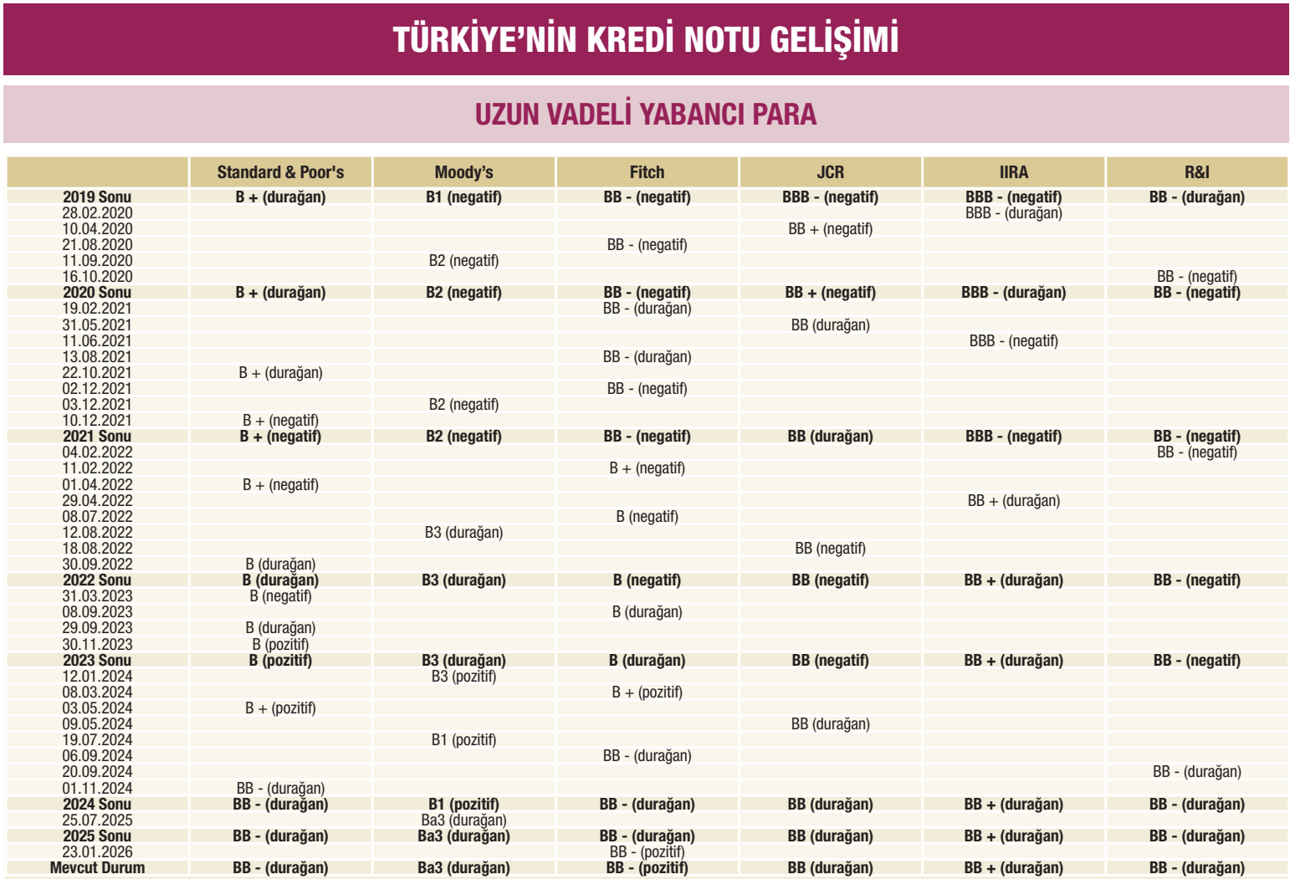

Slide 60
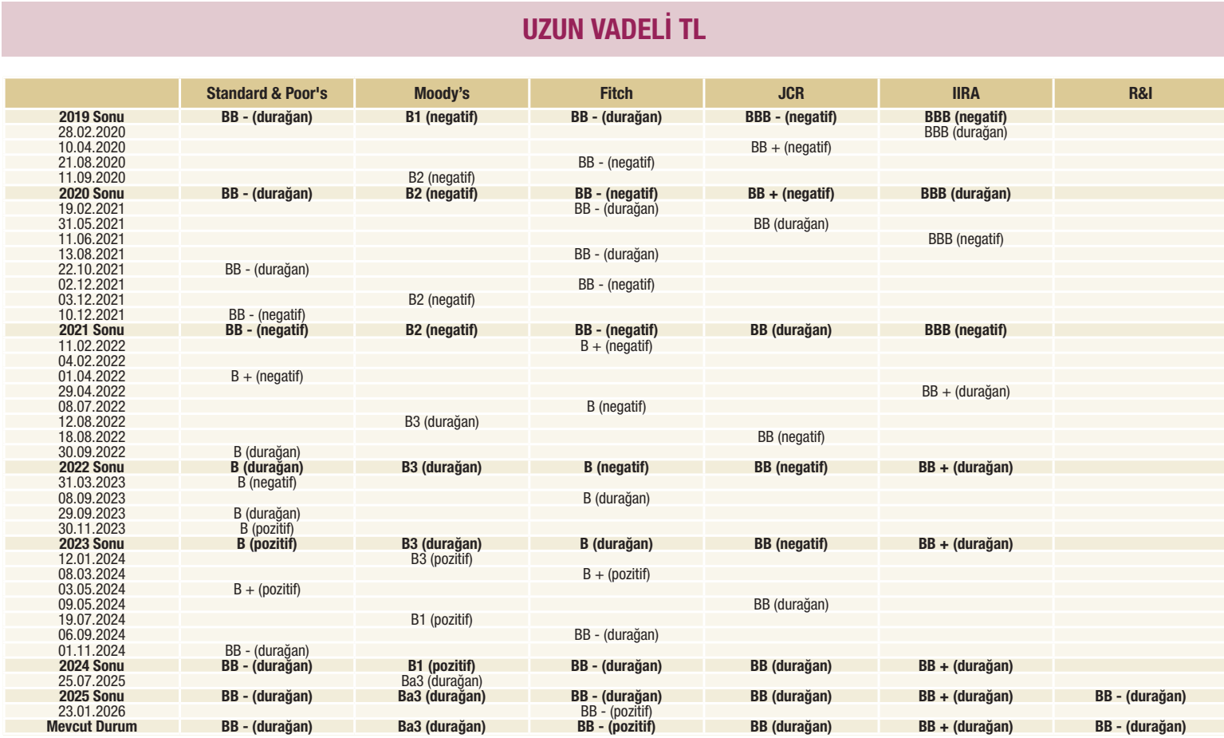

Slide 61
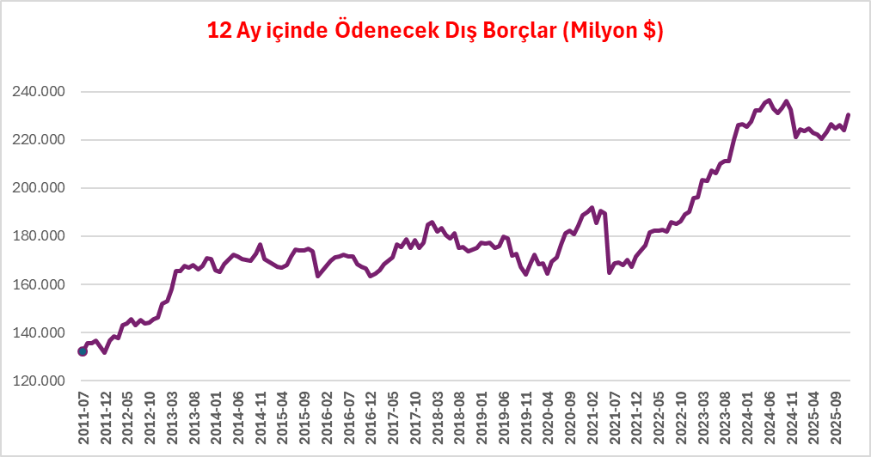
Bir yıl içinde ödenecek ve/veya çevrilecek dış borç tutarı tarihi zirvelerde.

Slide 62
Dış Borç Stokunun Analizi
Ne nasıl analiz edilebilir ?
Borçlular açısından,alacaklılar ve vadeler açısından , faiz ve döviz kompozisyonu açısından analiz
Ülke dış borcu Hazine web sitesinde her üç ayda bir yayınlanır.
Kamu Borç Yönetimi raporunda da ayrıntılı bilgi yer alır

Slide 63
Bazı Dış Borç Göstergeleri
Toplam DBS / GSMH
TDBS / İhracat
Dış Borç Servisi / İhracat
TCMB Rezervler (Net) / KV Borçlar
Dış Borç Servisi / GSMH

